Slide 1


barteca
Andrea Castilla Cocera
2º DAM

Slide 2
ÍNDICE
INTRODCUCCIÓN
TECNOLOGÍAS
BACKEND
FRONTEND
DESPLIEGUE
CONCLUSIONES

Slide 3
INTRODUCCIÓN
BARteca surge de la idea de una biblioteca de bares (BAR – [biblio]teca), la idea principal es parecida, ya que se basa en una aplicación dónde el usuario busca bares y puede hacer una reserva, así como los libros.
Se basa además en los foros, donde los usuarios pueden hacer entradas y diferentes acciones entre estas, pero no deja de ser algo dedicado al usuario.
La única ‘regla’ que se cumple para acceder a este foro es que el usuario tenga una cuenta, si no solo verá un logueo, dándole la opción de registrarse.

Slide 4

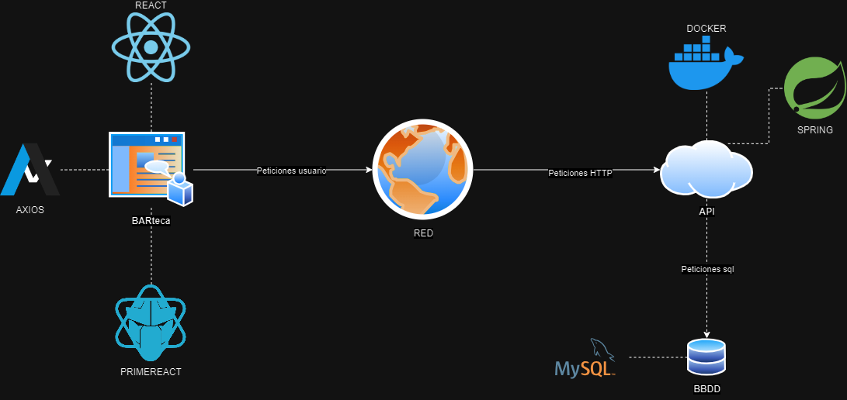
TECNOLOGÍAS

Slide 5

Tecnologías backend
SPRING
¿Qué es?: Spring es un framework de código abierto que da soporte al desarrollo de aplicaciones basadas en Java mediante el uso de objetos sencillos.
Características:
Funciona sobre JVM (traduce bytes de Java a instrucciones nativas del host)
Estructura modular (estructura flexible)
Permite hace todo tipo de aplicaciones

Slide 6
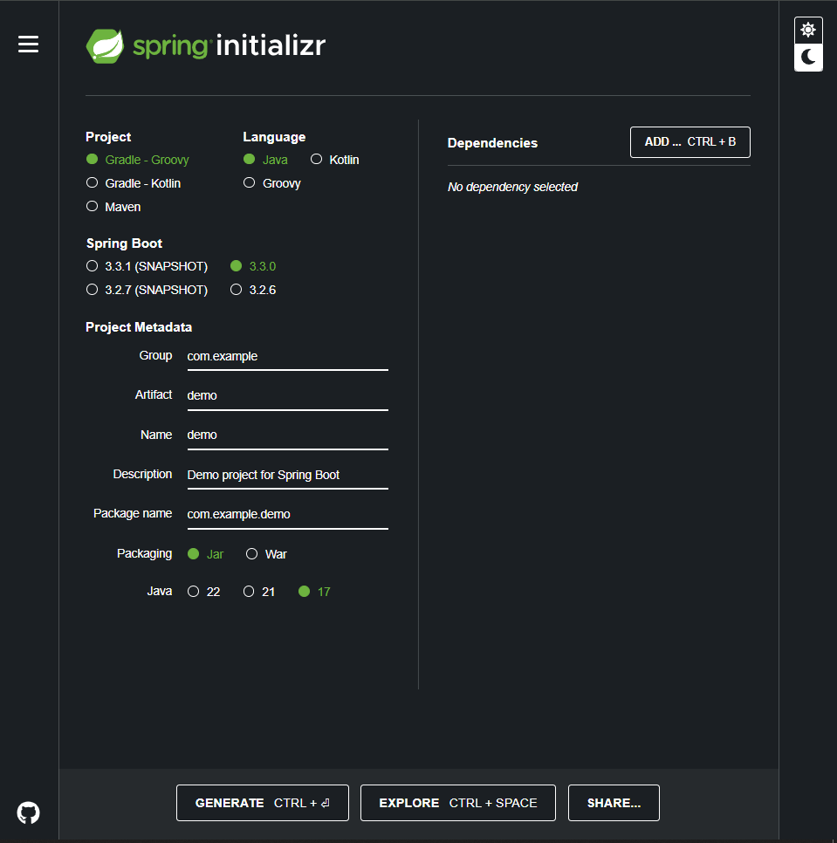
Tecnologías backend
MODELO
@Entity
@Data
@NoArgsConstructor
public class Usuario {
@Id
@GeneratedValue(strategy = GenerationType.IDENTITY)
private Long id;
@Column(length = 40, nullable = false)
private String nombre;
@Column(length = 20, nullable = false)
private String username;
@Column(length = 75, nullable = false)
private String password;
@Column(unique = true, length = 70, nullable = false)
private String correo;
@Column(length = 9, nullable = false)
private String telefono;
}
SPRING INITIALIZR
REPOSITORIO
@Repository
public interface BarRepo extends JpaRepository<Bar, Long>{
}

Slide 7
Tecnologías backend
CONTROLADOR
WEBCONFIG
@RestController
@RequestMapping("/barteca")
public class BarController {
@Autowired
BarRepo repositorioBar;
@GetMapping("bar")
List<Bar> findAll(){
return repositorioBar.findAll();
}
@GetMapping("bar/{id}")
Bar findById(@PathVariable(value = "id") Long id){
return repositorioBar.findById(id).get();
}
…
}
@EnableWebSecurity
@Configuration
public class WebConfig implements WebMvcConfigurer {
@Autowired
DataSource dataSource;
@Bean
SecurityFilterChain filter(HttpSecurity http) throws Exception {
return http
.authorizeHttpRequests((requests) -> requests
.requestMatchers("/barteca/**", "/usuario/**", "/bar/**", "/reserva/**", "/login/**").permitAll()
)
.exceptionHandling((exception) -> exception
.accessDeniedPage("/denegado"))
.formLogin((formLogin) -> formLogin
.permitAll())
.rememberMe(Customizer.withDefaults())
.logout((logout) -> logout
.invalidateHttpSession(true)
.logoutSuccessUrl("/")
.permitAll())
.csrf((csrf) -> csrf.disable())
.cors(Customizer.withDefaults())
.build();
}

Slide 8

Tecnologías BACKEND
version: '3.1'
services:
db:
image: mysql
restart: "no"
environment:
MYSQL_ROOT_USERNAME: ${MYSQL_ROOT_USERNAME}
MYSQL_ROOT_PASSWORD: ${MYSQL_ROOT_PASSWORD}
networks:
- mysql_network
ports:
- 33306:3306
volumes:
- mysql_data:/var/lib/mysql
- ./init.sql:/docker-entrypoint-initdb.d/init.sql
adminer:
image: adminer
restart: "no"
networks:
- mysql_network
ports:
- 8181:8080
networks:
mysql_network:
volumes:
mysql_data:
DOCKER
¿Qué es?: Plataforma con la que podemos automatizar la implementación dentro de contenedores (entornos ligeros, portátiles y autosuficientes) con todo lo necesario para ejecutar la aplicación.
docker-compose up -d
docker build -t
docker run -d

Slide 9

TECNOLOGÍAS FRONTEND
REACT
¿Qué es?: Es una biblioteca de JavaScript desarrollada por Facebook que se utiliza para construir interfaces de usuario interactivas y reutilizables.
Características:
Componentes reutilizables
Virtual DOM (cambios compara este con el real)
JSX (HTML + JS, estructura y apariencia componentes)

Slide 10

TECNOLOGÍAS FRONTEND
AXIOS
¿Qué es?: Es una biblioteca de *JavaScript* que permite realizar solicitudes *HTTP* desde una aplicación web.
Características:
Sintaxis sencilla
Admite promesas (basada en Promise JS)
Compatibilidad con navegadores

Slide 11
TECNOLOGÍAS FRONTEND
const URL = 'http://localhost:8080/barteca';
const getBares = async (state) => {
const token = localStorage.getItem('token'); // Obtener el token
if (!token) {
console.error('No token found, redirecting to login');
window.location.href = "/";
return;
}
try {
const req = await axios.get(URL + '/bar', {
headers: {
'Authorization': `Bearer ${token}`
},
withCredentials: true
});
console.log(req);
state(req.data);
} catch (error) {
console.error('Error fetching data:', error);
if (error.response && error.response.status === 401) {
window.location.href = "/";
}
}
};
const nuevoBar = async (data) => {
try {
const response = await axios.post(`${URL}/bar`, data);
console.log('Registro exitoso:', response.data);
} catch (error) {
console.error('Error registrando usuario:', error);
}
};

Slide 12

TECNOLOGÍAS FRONTEND
EMAIL JS
¿Qué es?: Es una biblioteca que facilita el envío de correos electrónicos desde aplicaciones JavaScript sin necesidad de un servidor backend.
Características:
Facilidad de uso
Compatibilidad (Gmail, Outlook, Yahoo,…)
Plantillas
Soporte archivos adjuntos
Compatibilidad con diferentes lenguajes
Eventos y callbacks

Slide 13
TECNOLOGÍAS FRONTEND
import React, { useRef } from 'react';
import emailjs from '@emailjs/browser';
export const ContactUs = () => {
const form = useRef();
const sendEmail = (e) => {
e.preventDefault();
emailjs
.sendForm('YOUR_SERVICE_ID', 'YOUR_TEMPLATE_ID', form.current, {
publicKey: 'YOUR_PUBLIC_KEY',
})
.then(
() => {
console.log('SUCCESS!');
},
(error) => {
console.log('FAILED...', error.text);
},
);
};
return (
<form ref={form} onSubmit={sendEmail}>
<label>Name</label>
<input type="text" name="user_name" />
<label>Email</label>
<input type="email" name="user_email" />
<label>Message</label>
<textarea name="message" />
<input type="submit" value="Send" />
</form>
);
};

Slide 14

TECNOLOGÍAS FRONTEND
PRIMEREACT
¿Qué es?: Es una librería de componentes de React, esta nos facilita el uso de componentes generales y su diseño, como son botones, popups, inputs, etc.
Con esta también podemos crear formularios con validación, esto los encontramos en el registro de un usuario, de un bar y de una reserva.

Slide 15
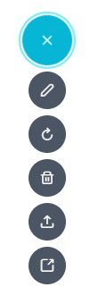
TECNOLOGÍAS FRONTEND
const items = [
{
icon: 'pi pi-shop',
command: () => {
navigate('/bares');
}
},{
icon: 'pi pi-book',
command: () => {
navigate('/reservas');
}
},
{
icon: 'pi pi-question-circle',
command: () => {
navigate('/about');
}
},
{
icon: 'pi pi-sign-out',
command: () => {
logout();
navigate('/');
}
}
];
<Route path="/bares" element={<div style={{ position: 'relative'}}>
<BarList/>
<Tooltip target=".speeddial-top-rigth .p-speeddial-action" />
<SpeedDial model={[...itemsadd, ...items]} direction="down" style={{ right: 0, bottom: 0 }} className="speeddial-top-rigth rigth-0 top-0" buttonClassName="p-button-help" />
<ScrollTop threshold={100} behavior="smooth" />
</div>

Slide 16
DESPLIEGUE
Para el despliegue podría haber utilizado Vercel, plataforma popular que fue creada por el mismo equipo de Next.js y ofrece: integración continua, despliegue automatizado y una CDN global.
Otra opción sería Netlify, esta ofrece despliegues continuos, integración con git y funciones serverless.
Estas opciones son las más recomendadas por su fácil uso, integración continua y características avanzadas.
Además, también contamos con GItHub Pages, una opción para proyectos más pequeños o personales, también es gratuita y permite desplegar aplicaciones estáticas directamente desde un repositorio de GitHub.

Slide 17

CONCLUSIONES
Creación de roles (Usuario, Administrador, Dueño)
Creación de diferentes páginas según rol
Creación de estado de reservas
Refactorización de código y mejora

Slide 18
FIN
Proyecto realizado por:
Andrea Castilla Cocera

